Slide 1

Настройка VPN
Подготовил: Махорин Иван Сергеевич
Студ. билет: 1032211221
Группа: НПИбд-02-21

Slide 2
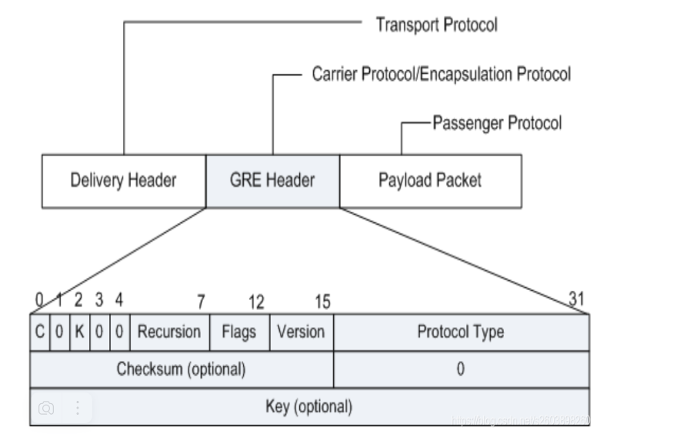
Что такое протокол GRE?
Encapsulation (GRE) - это протокол туннелирования, разработанный компанией Cisco, который позволяет инкапсулировать широкий спектр протоколов сетевого уровня в point-to-point каналах.

Slide 3

Пример настройки и использования

Slide 4

Открытие проекта
Рисунок 1: Открытие проекта.

Slide 5
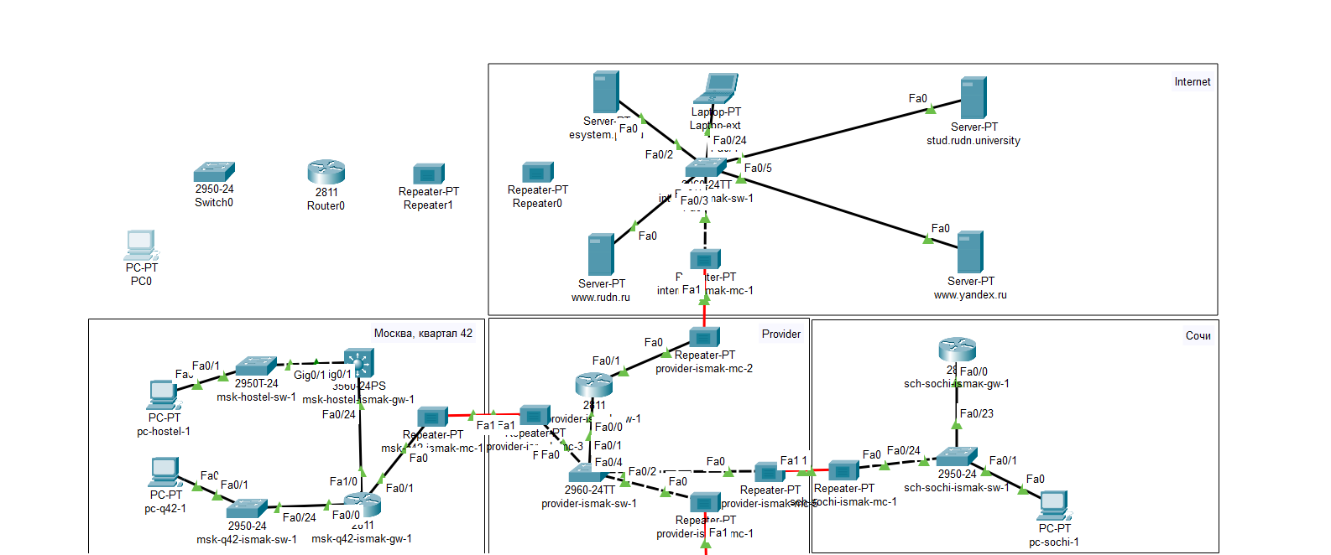
Размещение оборудования
Рисунок 2: Размещение оборудования в рабочей области проекта.

Slide 6
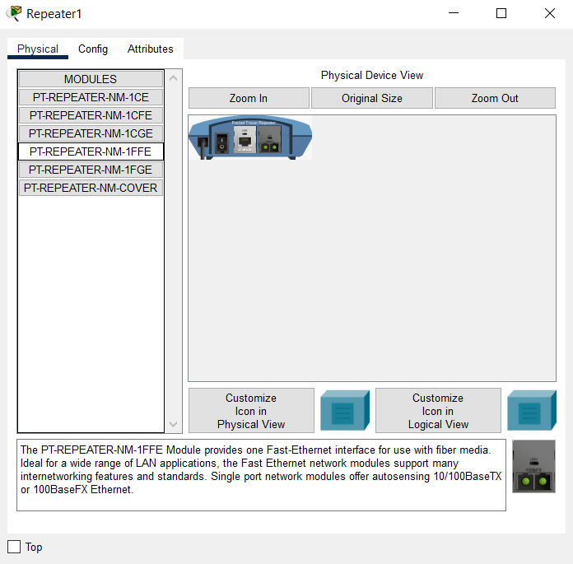
Замена модулей
Рисунок 3: Замена модулей на Repeater-PT.

Slide 7
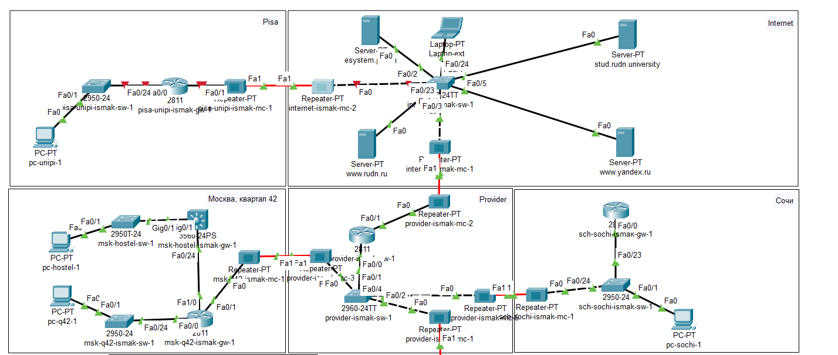
Подключение
Рисунок 4: Подключение оборудования.

Slide 8
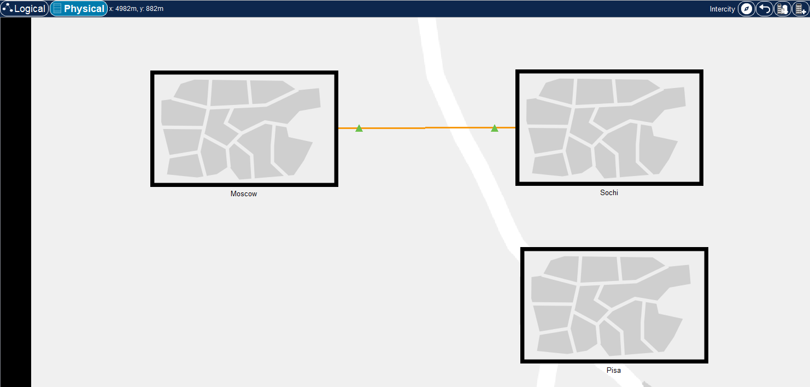
Создание города
Рисунок 5: Создание города Пиза в физической рабочей области.

Slide 9
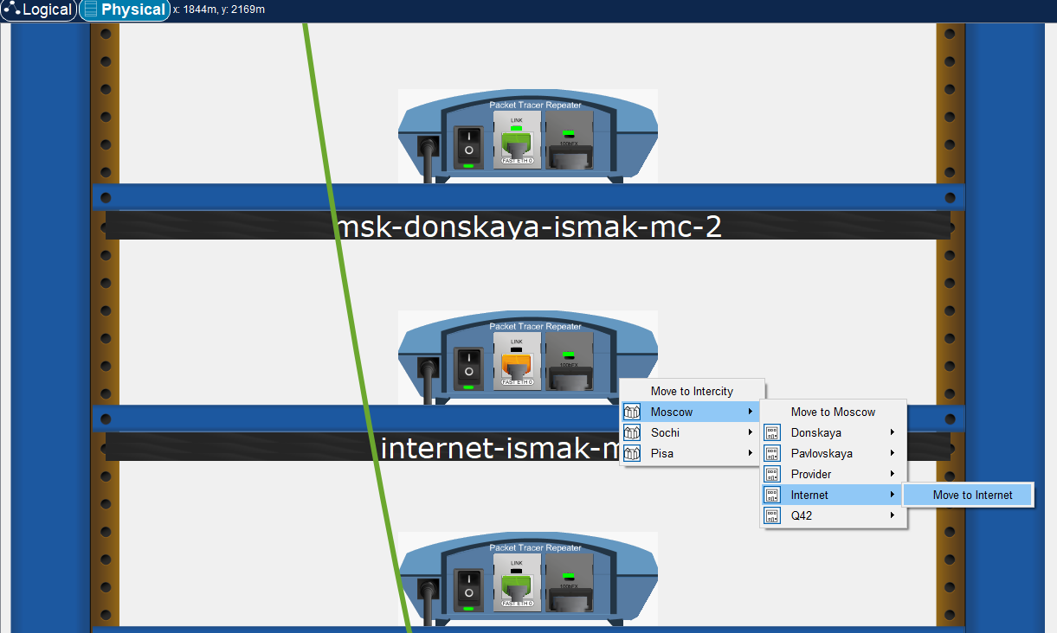
Перемещение оборудования
Рисунок 6: Перемещение оборудования.

Slide 10
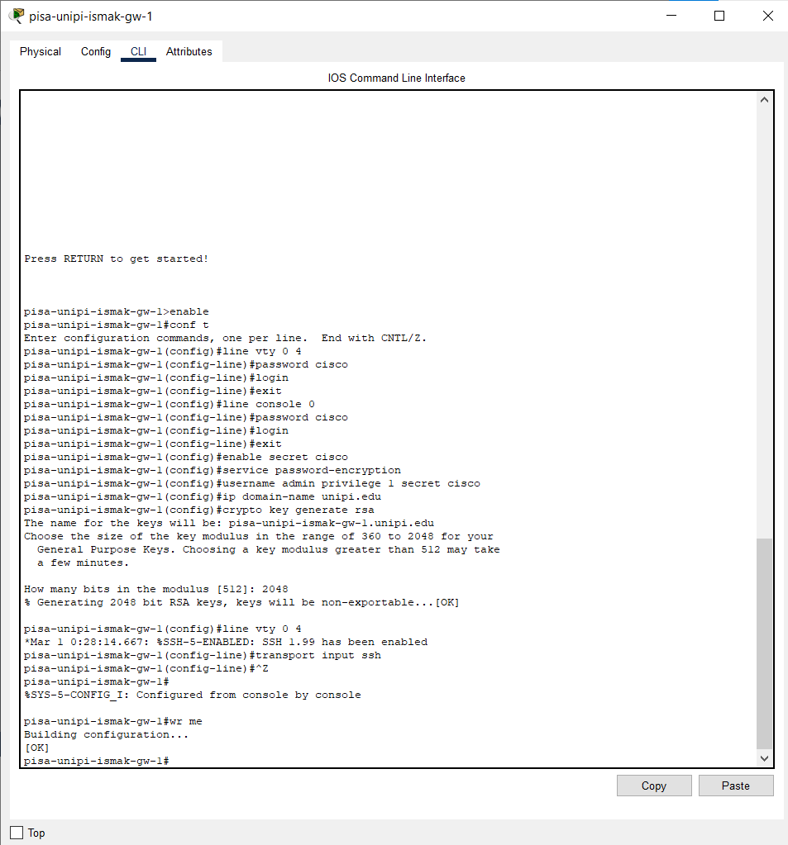
Первоначальная настройка
Рисунок 7: Первоначальная настройка маршрутизатора pisa-unipi-ismak-gw-1.

Slide 11
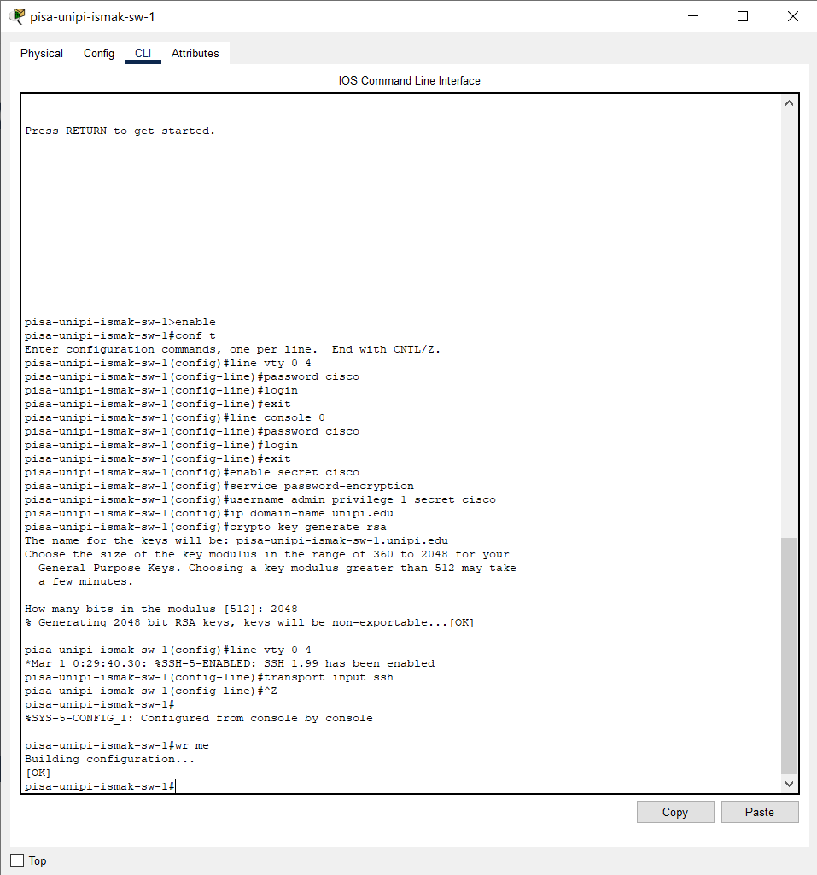
Первоначальная настройка
Рисунок 8: Первоначальная настройка коммутатора pisa-unipi-ismak-sw-1.

Slide 12
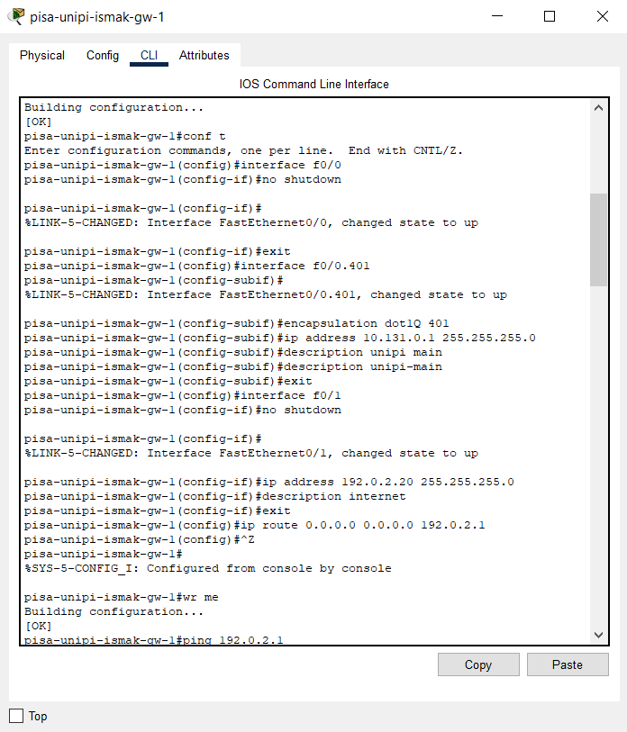
Настройка интерфейсов
Рисунок 9: Настройка интерфейсов маршрутизатора pisa-unipi-ismak-gw-1.

Slide 13
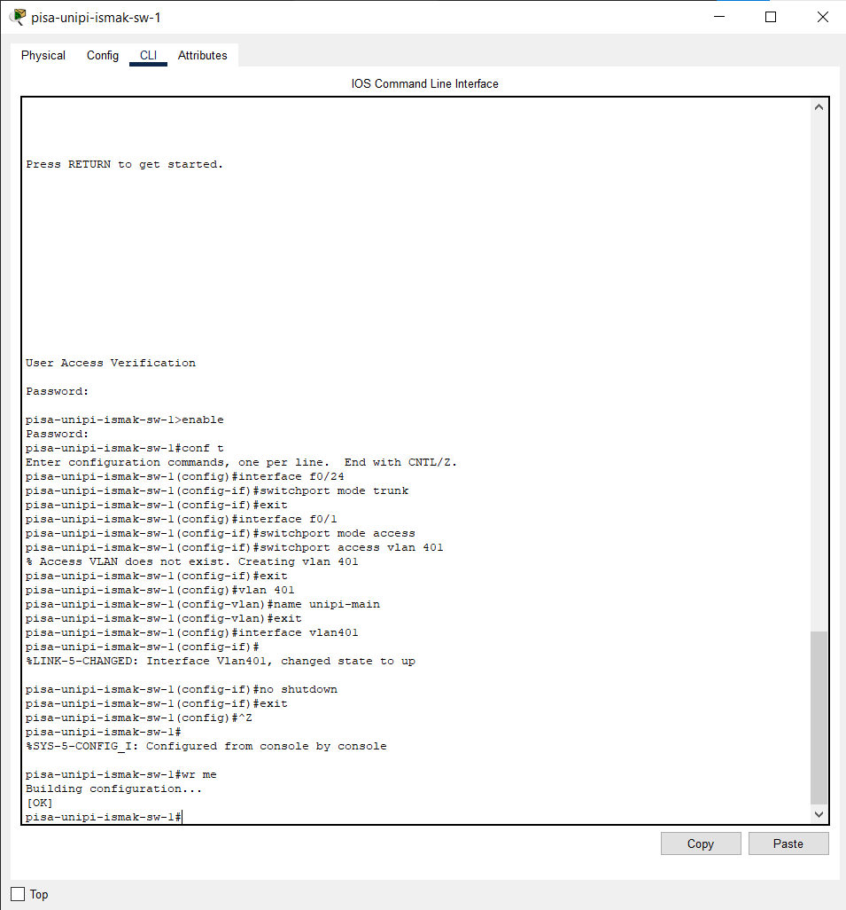
Настройка интерфейсов
Рисунок 10: Настройка интерфейсов коммутатора pisa-unipi-ismak-sw-1.

Slide 14
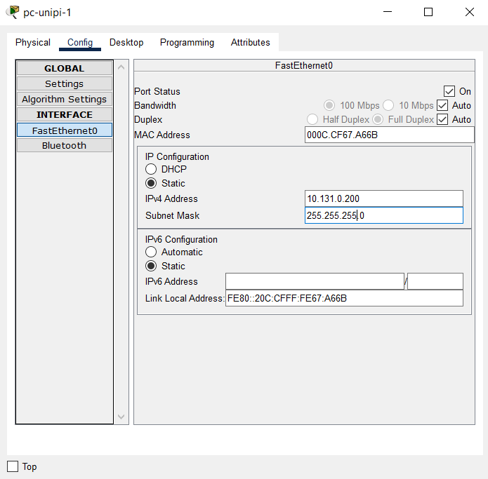
Присвоение адресов
Рисунок 11: Присвоение адресов оконечному устройству.

Slide 15
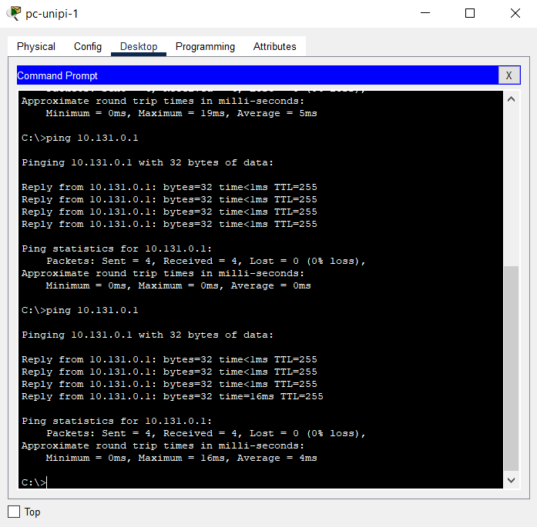
Ping
Рисунок 12: Пинг адреса 10.131.0.1.

Slide 16
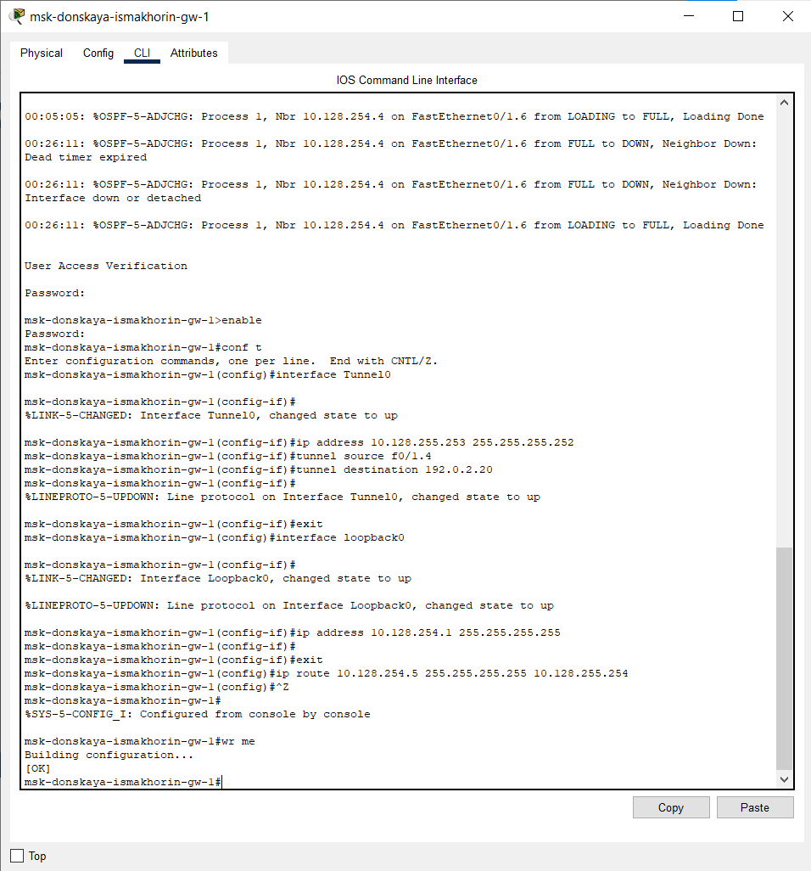
Настройка VPN на основе GRE
Рисунок 13: Настройка маршрутизатора msk-donskaya-ismakhorin-gw-1.

Slide 17
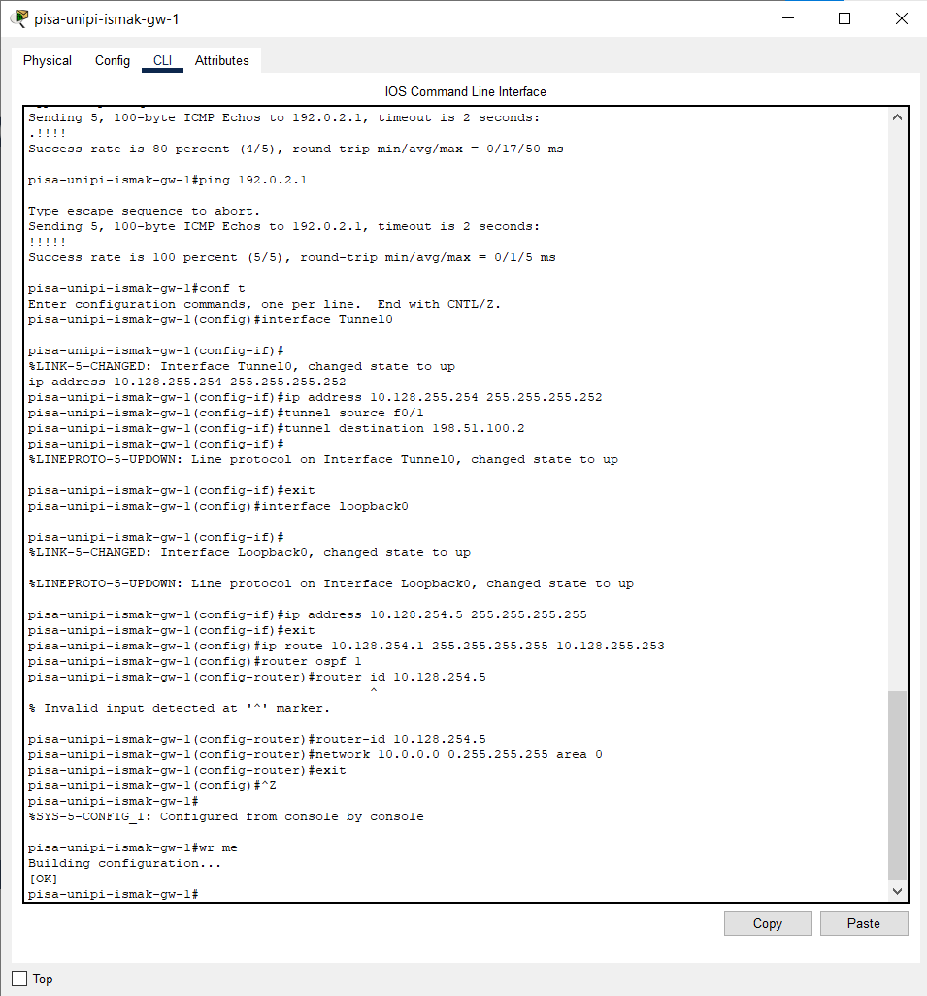
Настройка VPN на основе GRE
Рисунок 14: Настройка маршрутизатора pisa-unipi-ismak-gw-1.

Slide 18
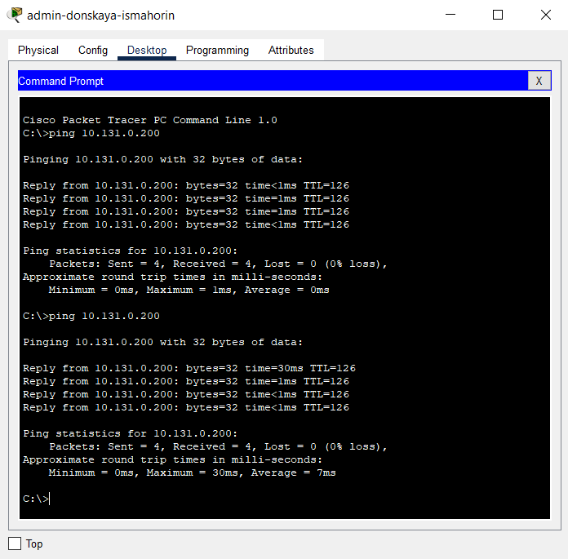
Проверка
Рисунок 15: Проверка доступности узлов сети Университета г. Пиза с ноутбука администратора сети «Донская».

Slide 19

Заключение
В заключение, можно сказать, что технология туннелирования GRE (Generic Routing Encapsulation) открывает перед нами широкие возможности для эффективного и безопасного обмена данными между сетями. Разработанный компанией Cisco, этот протокол позволяет инкапсулировать различные протоколы сетевого уровня в point-to-point каналах, обеспечивая тем самым гибкость и надежность в передаче данных.

Slide 20
Источники
Настройка GRE туннеля на Cisco // MERION URL: https://wiki.merionet.ru/articles/nastroyka-gre-tunnelya-na-cisco (дата обращения: 05.06.2024).
Лабораторная работа № 16. Настройка VPN // ТУИС РУДН URL: https://esystem.rudn.ru/pluginfile.php/2293167/mod_resource/content/12/016-vpn.pdf (дата обращения: 05.06.2024).

Slide 21
Спасибо за внимание!

